Slide 1
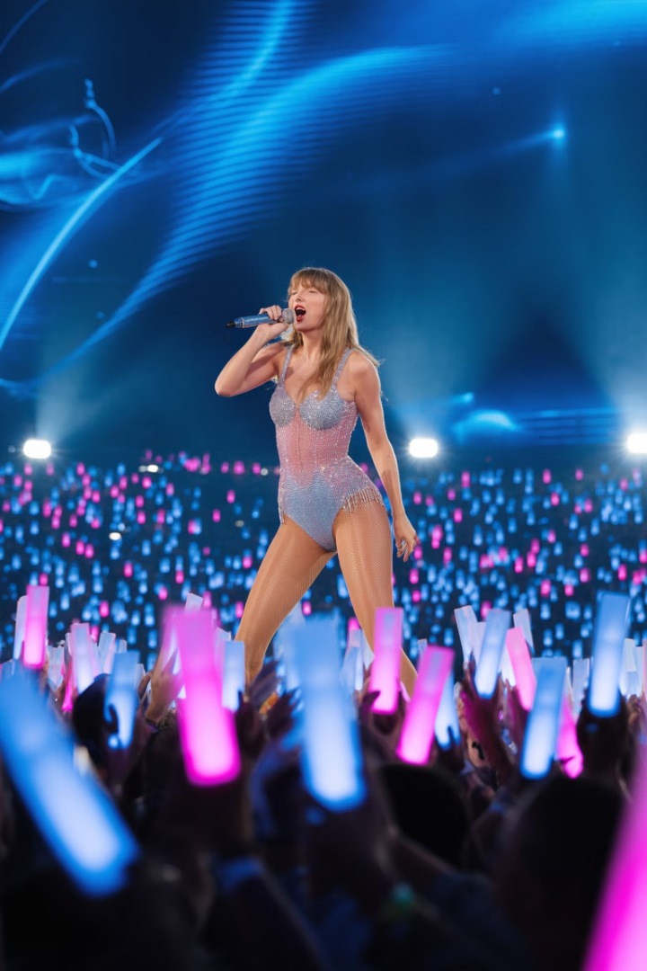
Taylor Swift: Trabalho e Comunidade
Um estudo sobre o impacto da artista e a união de seus fãs ao redor do mundo. Descubra como a comunidade Swiftie transcende barreiras e promove mudanças sociais.
GC
por Gabriel Castilho

Slide 2






Motivações, Desafios e Importância Pessoal
Admiração pela trajetória
A resiliência de Taylor inspira minha vida diariamente.
Desafio de pesquisa
Entender o fandom global exigiu dedicação constante.
Inspiração pessoal
Sua música reflete união em tempos difíceis para mim.

Slide 3

O Poder da Comunidade Swiftie
53%
100+
Fãs nos EUA
Países
Adultos que se declaram fãs da artista.
Com fã-clubes oficiais ativos.
7M+
Ações sociais
Valor arrecadado por fãs para causas.

Slide 4








Relação com ODS: Redução das Desigualdades
Diversidade
Solidariedade
Comunidade acolhe pessoas de diferentes origens sociais.
Fãs arrecadaram R$180 mil para vítimas no Rio.
Conexões
Inclusão
O fandom ultrapassa barreiras sociais e geográficas.
Atividades promovem sentimento de pertencimento.

Slide 5

Uso do GitHub no Trabalho
Controle de Versões
Documentação Colaborativa
Histórico completo de alterações e contribuições.
Repositório Central
Markdown facilita a criação de conteúdo acessível.
Organização e versionamento estruturado de todos os arquivos.

Slide 6
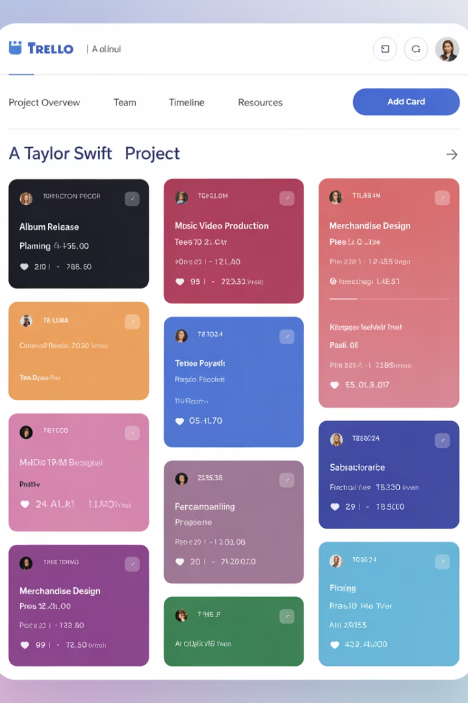




Utilização do Trello
Planejamento
Definição inicial das tarefas e objetivos.
Em andamento
Visualização clara do trabalho atual.
Revisão
Verificação da qualidade antes da conclusão.
Concluído
Celebração das conquistas do projeto.

Slide 7
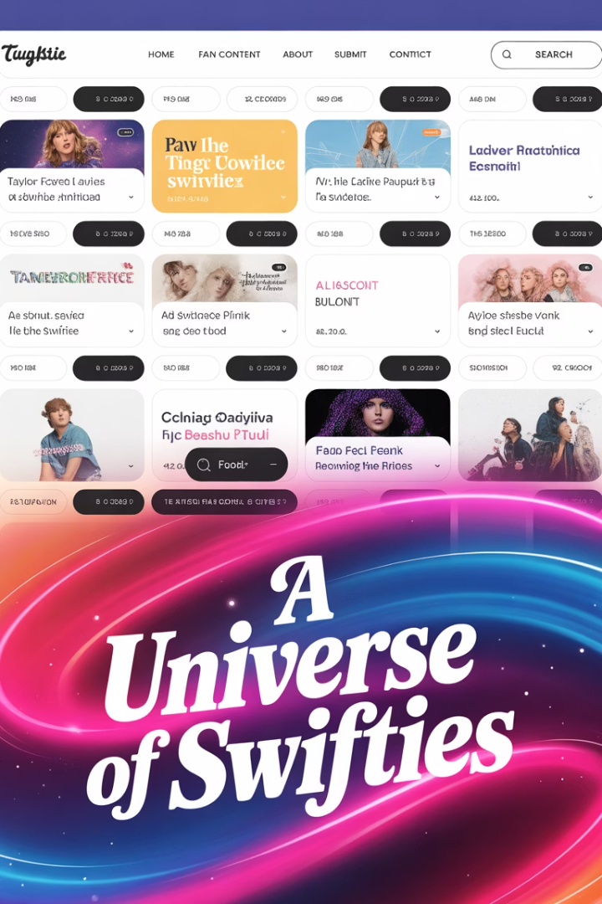
Apresentando o Site do Projeto
Galeria Imersiva
Fotos exclusivas da artista e eventos dos fãs pelo mundo.
Linha do Tempo
Trajetória completa desde o início da carreira até hoje.
Depoimentos
Histórias reais de como Taylor impactou vidas.
Análise de Dados
Visualizações interativas sobre o fandom global.

Slide 8
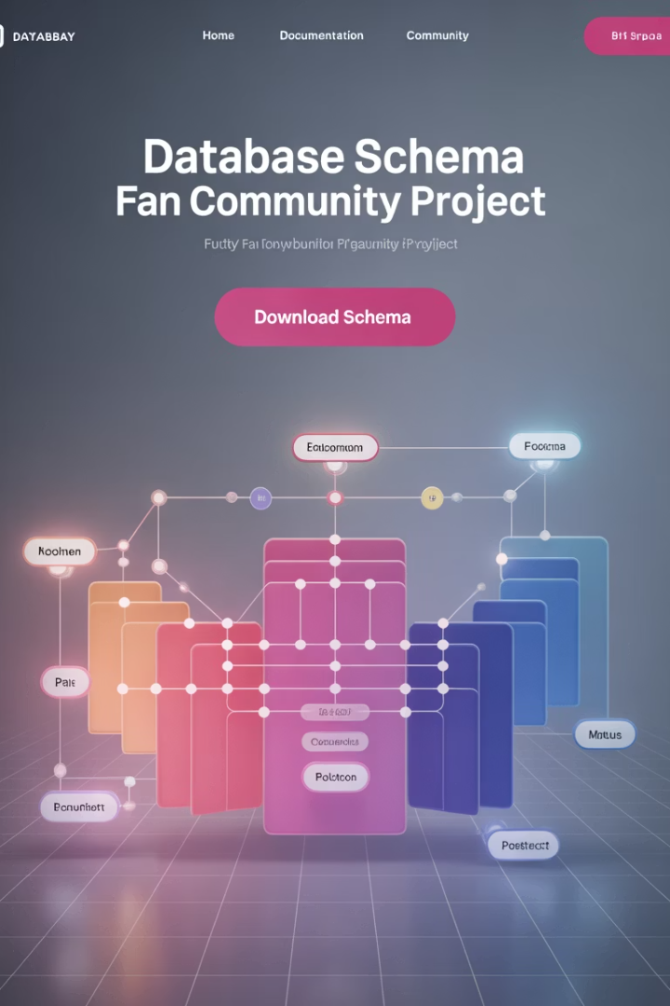
Estrutura do Banco de Dados
Tabela
Descrição
Relações
Usuários
Perfis de fãs cadastrados
1:N com Eventos
Eventos
Shows e encontros
N:N com Usuários
Pulseiras
Registro de trocas
N:N com Usuários
Interações
Comunicações entre fãs
N:N com Eventos

Slide 9
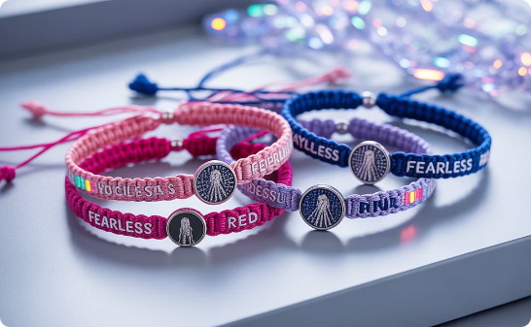
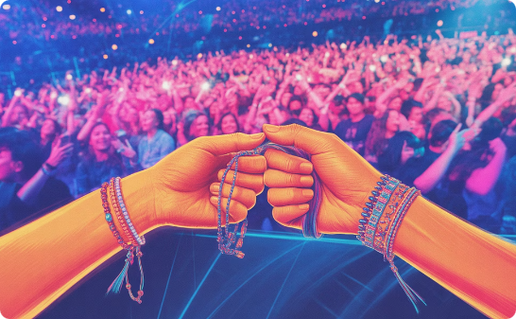
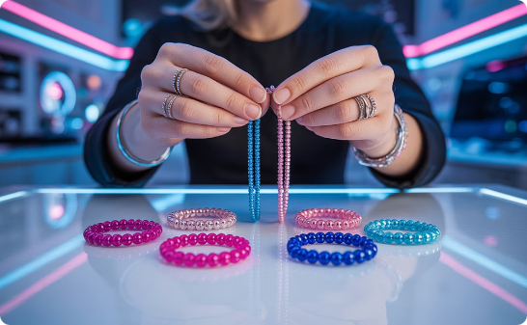
Friendship Bracelets: Símbolo da Comunidade
Significado
Conexões
Criação
Cada pulseira conta uma história pessoal com Taylor.
Trocas criam laços entre fãs desconhecidos.
Processo artesanal repleto de carinho e dedicação.

Slide 10
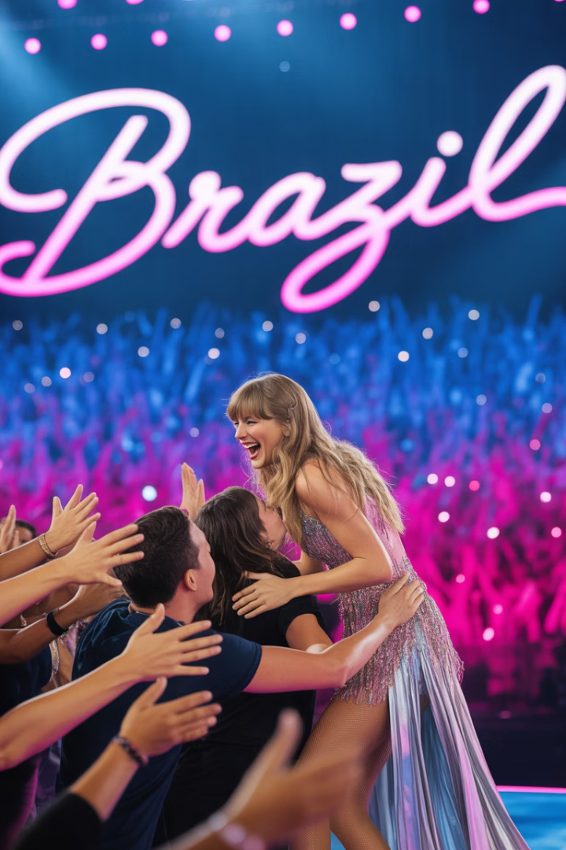



Finalização e Reflexão
Impacto Duradouro
União e Colaboração
A comunidade Swiftie transformou minha visão de mundo.
Aprendemos que juntos somos mais fortes.
Próximos Passos
Conheça mais sobre nosso projeto online.

